Slide 1
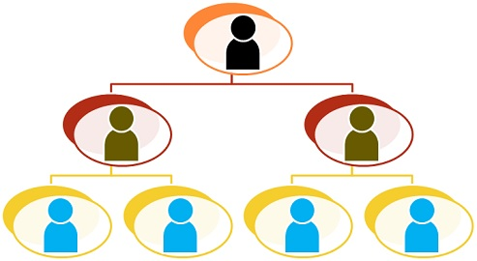
স্বাগতম

Slide 2
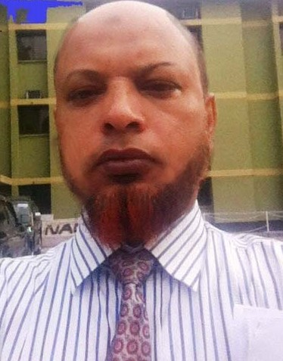

পরিচিতি
আল আলিমুল রাজি।
সহকারী অধ্যাপক।(অর্থনীতি)
মোবাইল: ০১৭৪৬৯৬৯৯৯৮।
Email: razibsirap@gmail.com
দাউদপুর বালিকা উচ্চ বিদ্যালয় ও কলেজ।
দাউদপুর, নবাবগঞ্জ, দিনাজপুর।
শ্রেণি: একাদশ।
বিষয়: অর্থনীতি ১ম পত্র।
অধ্যায়: সপ্তম।
সময়: ৪৫ মি:।
তারিখ: 20/03/2020

Slide 3
পূর্ব জ্ঞান যাচাই
সংগঠন কাকে বলে
উৎপাদন ক্ষেত্রে উৎপাদনের উপাদানসমূহ যেমন ভূমি, শ্রম, মূলধনকে সমন্বয় সাধন করে কারবার পরিচালনার কাজকে সংগঠন বলা হয়।

Slide 4
ভিডিও তে করোনা ভাইরাসের কারনে বাড়িতে অবস্থান করা গরীব মানুষদের মাঝে কারা ত্রান বিতরণ করছে।
বিভিন্ন সংগঠন

Slide 5
পাঠের বিষয়
সরকারি ও রাষ্ট্রায়ত্ত ব্যবসা প্রতিষ্ঠান
[Public And Nationalised Business Enterprises]

Slide 6
শিখন ফল
সরকারি ও রাষ্ট্রায়ত্ত প্রতিষ্ঠানের ধরন ব্যাখ্যা করতে পারবে।
সরকারি ও রাষ্ট্রায়ত্ত প্রতিষ্ঠানের সুবিধা ব্যাখ্যা করতে পারবে।
সরকারি ও রাষ্ট্রায়ত্ত প্রতিষ্ঠানের অসুবিধা ব্যাখ্যা করতে পারবে।

Slide 7
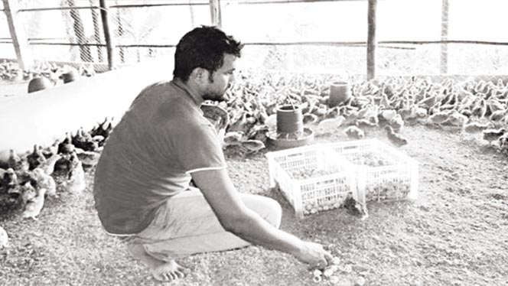


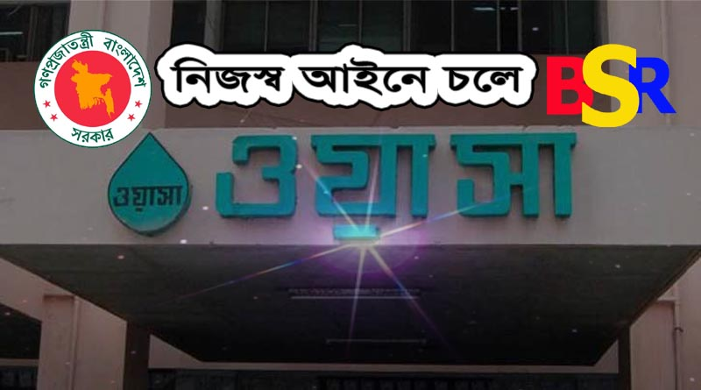
মালিকানার ধরন, গঠন ও পরিচালনা এবং কার্যক্রম প্রভৃতির ভিত্তিতে ব্যবসা প্রতিষ্ঠানগুলোকে চারটি শ্রেনিতে ভাগ করা যায়। যথা :
সরকারি ও রাষ্ট্রায়ত্ত প্রতিষ্ঠান ।
স্বায়ত্তশাসিত প্রতিষ্ঠান।
সমবায় প্রতিষ্ঠান।
ব্যক্তি মালিকানা প্রতিষ্ঠান।
ব্যক্তি মালিকানা প্রতিষ্ঠান।
সমবায় প্রতিষ্ঠান
সরকারের প্রতিষ্ঠান
স্বায়ত্তশাসিত প্রতিষ্ঠান

Slide 8
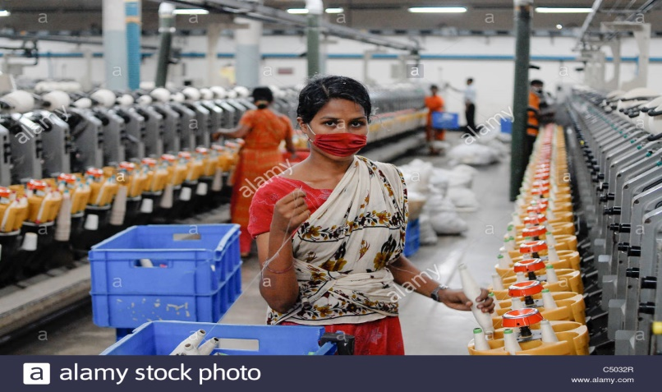
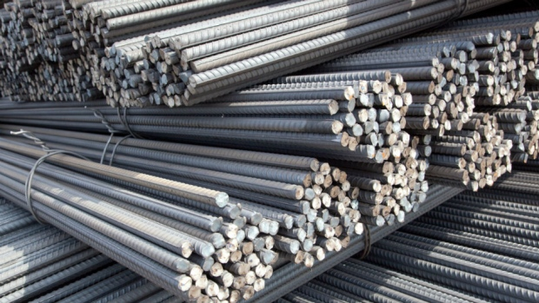
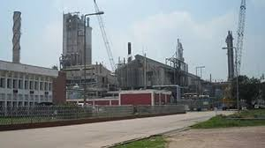
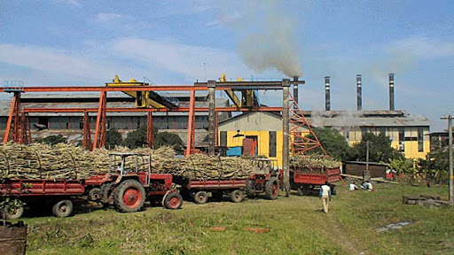
সরকারি শিল্পকারখানা
টেক্সটাইল মিল
ইস্টিল মিল
আশুগঞ্জ সার কারখানা
জয়পুরহাট সুগার মিল
রাষ্ট্রের প্রয়োজনে অথবা জনগনের আর্থ-সামাজিক কল্যাণের জন্য সরকার যেসব শিল্পকারখানা নিজ উদ্যোগ ও মালিকানায় স্থাপন এবং পরিচালনা করে সেগুলোকে সরকারি শিল্পকারখানা বলা হয়।

Slide 9
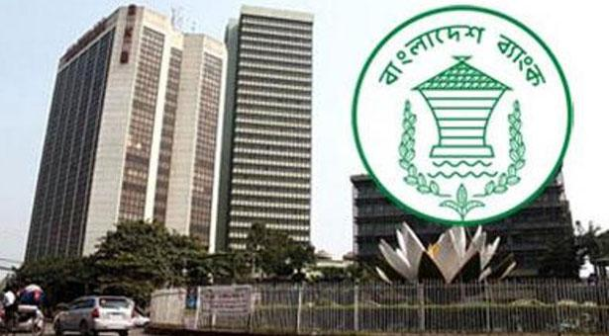
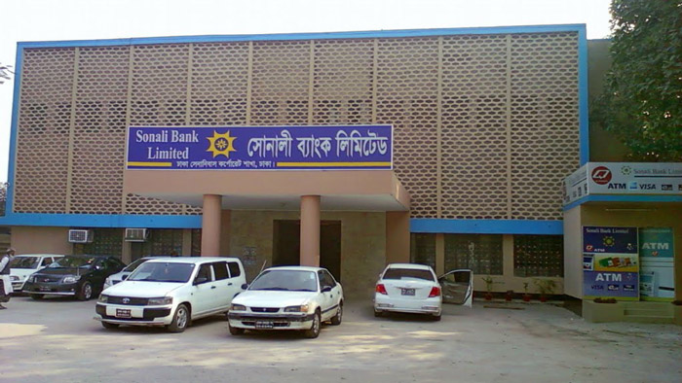
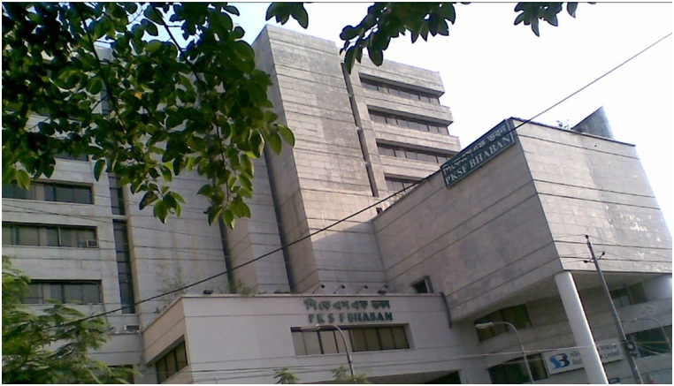
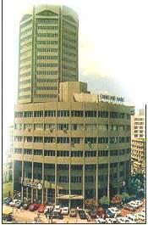
সরকারি আর্থিক প্রতিষ্ঠান
বাংলাদেশ ব্যাংক
সোনালী ব্যাংক
পল্লী কর্ম সহায়ক ফাউন্ডেশন
জীবন বীমা
রাষ্ট্রের প্রয়োজনে অথবা জনগনের আর্থ-সামাজিক কল্যাণের জন্য সরকার যেসব আর্থিক প্রতিষ্ঠান নিজ উদ্যোগ ও মালিকানায় স্থাপন এবং পরিচালনা করে সেগুলোকে সরকারি আর্থিক প্রতিষ্ঠান বলা হয়।

Slide 10
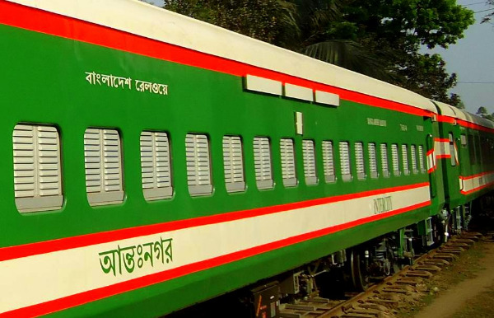
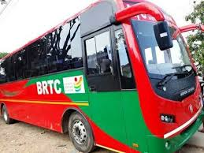


সরকারি পরিবহন ও যোগাযোগ ব্যবস্থা
বাংলাদেশ রেলওয়ে
BRTC বাস
বাংলাদেশ বিমান
টেলিফোন ও মোবাইল সিম
রাষ্ট্রের প্রয়োজনে অথবা জনগনের আর্থ-সামাজিক কল্যাণের জন্য সরকার যেসব পরিবহন ও যোগাযোগ ব্যবস্থা নিজ উদ্যোগ ও মালিকানায় স্থাপন এবং পরিচালনা করে সেগুলোকে সরকারি পরিবহন ও যোগাযোগ ব্যবস্থা বলা হয়।

Slide 11
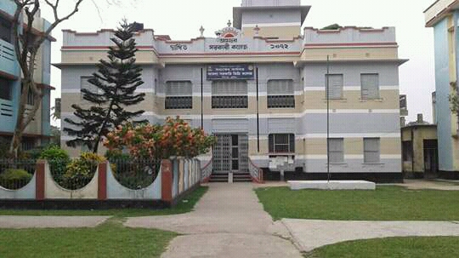
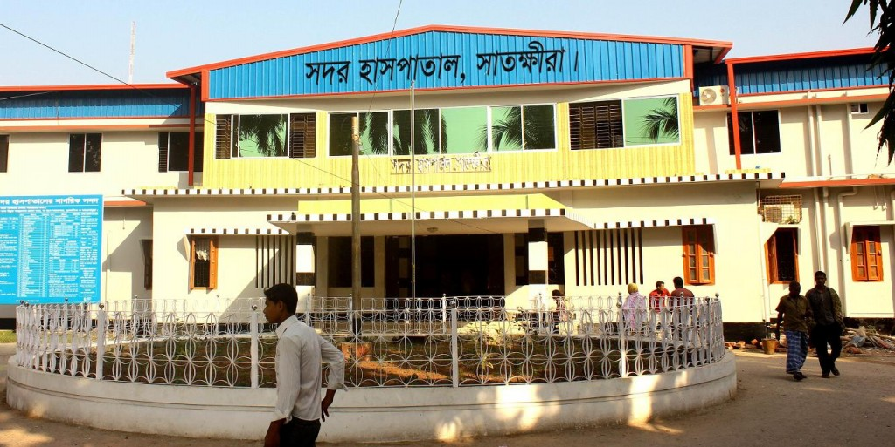
সরকারি অন্যান্য সেবা উৎপাদনকারী প্রতিষ্ঠান
সরকারি শিক্ষা প্রতষ্ঠান
সরকারি হাসপাতাল
রাষ্ট্রের প্রয়োজনে অথবা জনগনের আর্থ-সামাজিক কল্যাণের জন্য সরকার যেসব শিল্পকারখানা, আর্থিক প্রতিষ্ঠান, পরিবহন ও যোগাযোগ ব্যবস্থা এবং অন্যান্য সেবা উৎপাদনকারী প্রতিষ্ঠান নিজ উদ্যোগ ও মালিকানায় স্থাপন এবং পরিচালনা করে সেগুলোকে সরকারি প্রতিষ্ঠান বলা হয়।
রাষ্ট্রের প্রয়োজনে অথবা জনগনের আর্থ-সামাজিক কল্যাণের জন্য সরকার যেসব সেবা উৎপাদনকারী প্রতিষ্ঠান নিজ উদ্যোগ ও মালিকানায় স্থাপন এবং পরিচালনা করে সেগুলোকে সরকারি সেবা উৎপাদনকারী প্রতিষ্ঠান বলা হয়।

Slide 12
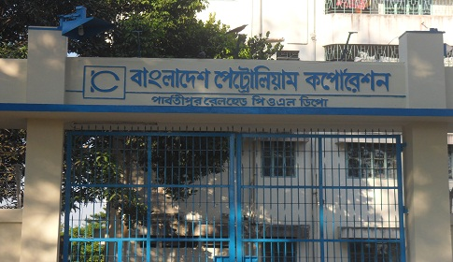
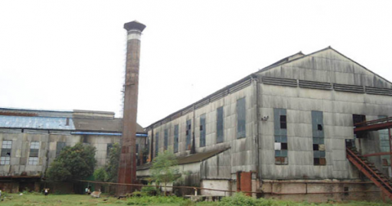
রাষ্ট্রায়ত্ত ব্যবসা প্রতিষ্টান
বাংলাদেশ পেট্রোলিয়াম কর্পোরেশন
সেতাবগঞ্জ চিনি কল
কোনো কোনো সময় সরকার ব্যক্তি মালিকানার কোনো প্রতিষ্ঠান বা কারবারকে রাষ্ট্রীয় মালিকানায় গ্রহন করে তখন সেসব প্রতিষ্ঠানকে রাষ্ট্রায়ত্ত প্রতিষ্ঠান বলে।
বাংলাদেশের উল্লেখযোগ্য রাষ্ট্রায়ত্ত প্রতিষ্ঠানগুলো হলো-পাট, বস্ত্র,চিনি, কাগজ, সার, প্রভৃতি শিল্প এবং গ্যাস, বিদ্যুৎ, পরিবহন ও যোগাযোগ আর্থিক প্রতিষ্ঠান ও অন্যান্য সেবা খাত।

Slide 13

একক কাজ
সময় : ০৩মি:
সরকারি প্রতিষ্ঠান কাকে বলে?
সরকার যেসব প্রতিষ্ঠান নিজ উদ্যোগে ও মালিকানায় স্থাপন এবং পরিচালনা করে সেগুলোকে সরকারি প্রতিষ্ঠান বলা হয়।

Slide 14
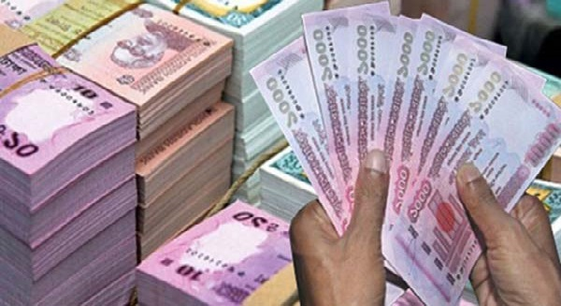

সরকারি ও রাষ্ট্রায়ত্ত প্রতিষ্ঠানের সুবিধা
দক্ষ ব্যবস্থাপক
মূলধনের যোগান
পর্যাপ্ত মূলধন: সরকারি/রাষ্ট্রায়ত্ত প্রতিষ্ঠান গুলোতে মূলধনের অভাব হয় না। কারন সরকার সহজে কম সুদের হারে দেশের অভ্যন্তর অথবা বিদেশ হতে প্রয়োজন মাফিক মূলধন সংগ্রহ করতে পারে।
দক্ষ ব্যবস্থাপনা: সরকারি সংস্থায় কাজ করা অধিক নিরাপদ ও সন্মানজনক হয় বিধায় এসব প্রতিষ্ঠানে দক্ষ ব্যবস্থাপক ও কর্মচারি সংগ্রহ করতে পারে।

Slide 15
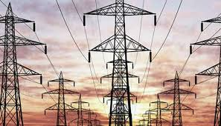
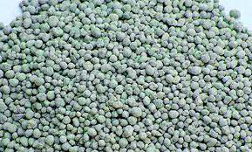
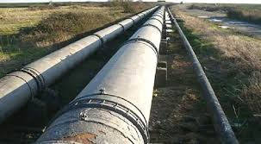

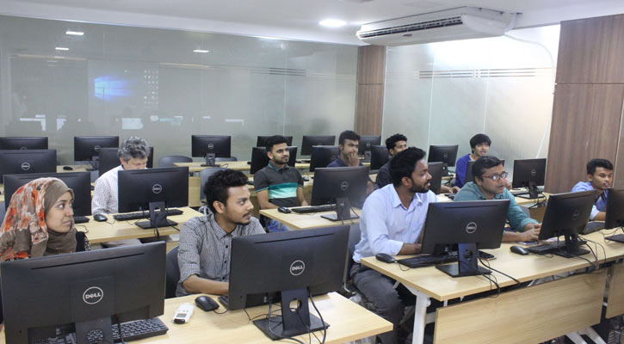
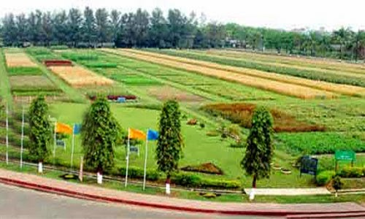
সরকারি ও রাষ্ট্রায়ত্ত প্রতিষ্ঠানের সুবিধা
শিক্ষা প্রতিষ্ঠান
হাসপাতাল
প্রশিক্ষণ কেন্দ্র
কৃষি গবেষনা কেন্দ্র
বিদ্যুৎ
সার
গ্যাস
সামাজিক অবকাঠামো: শিক্ষা ও স্বাস্থ্য, প্রশিক্ষণ ও গবেষণা, পরিবার ও সমাজকল্যাণ কার্যক্রম ইত্যাদি সামাজিক অবোকাঠামো উন্নয়নের জন্য অতি প্রয়োজনীয় হলেও লাভজনক নয়। তাই ব্যক্তিখাতে গড়ে উঠে না এ কারনে সরকারকে এগুলো গড়ে তুলতে হয়।
মূলধন দ্রবের যোগান: বিদ্যুৎ, সার, গ্যাস ইত্যাদির মত এমন অনেক দ্রব্য আছে যে গুলো অতি প্রয়োজনীয় কিন্তু লাভজনক নয় তাই ব্যক্তি খাতে উৎপাদন হয় না এগুলো সরকারি খাতে উৎপাদন করা হয়।

Slide 16
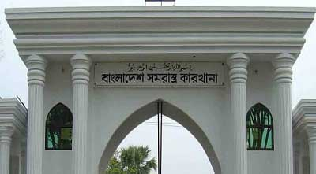
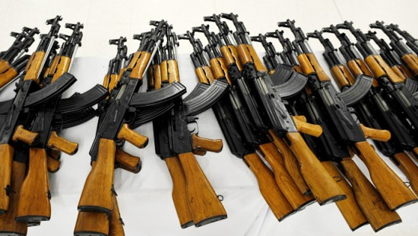
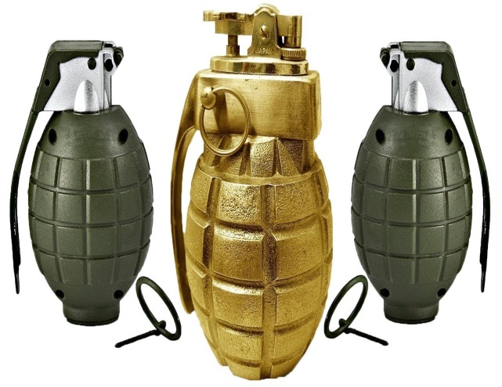
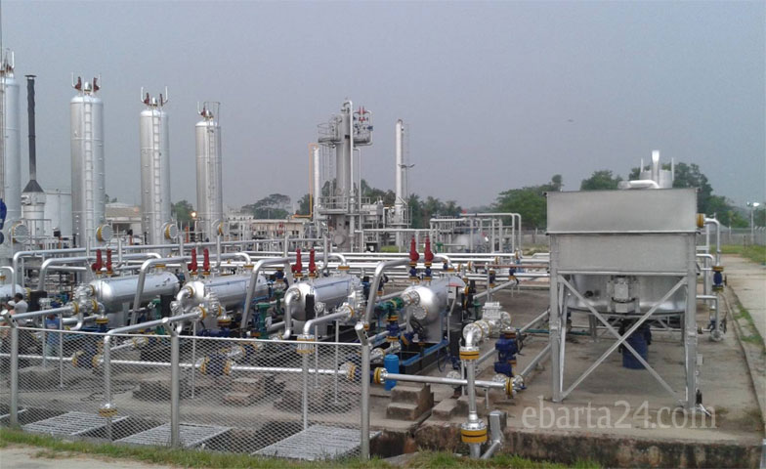
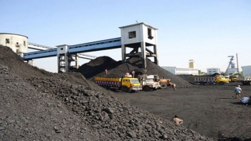
সরকারি ও রাষ্ট্রায়ত্ত প্রতিষ্ঠানের সুবিধা
গ্রেনেট তৈরি কারখানা
বাংলাদেশ সমরাস্ত্র কারখানা
ছোট অস্ত্র তৈরি কারখানা
কয়লা খনি
গ্যাস ক্ষেত্র
প্রতিরক্ষা : দেশের নিরাপত্তার সাথে জড়িত বলে এসব শিল্প ব্যক্তি খাতে থাকা উচিত নয় তাই এসব শিল্প সরকারি খাতে উৎপাদন করা হয়।
প্রাকৃতিক সম্পদের উপযুক্ত ব্যবহার: সরকারি/রাষ্ট্রায়ত্ত প্রতিষ্ঠান মুনাফার ভিত্তিতে পরিচালিত হয় না তাই দেশের প্রাকৃতিক ও খনিজ সম্পদ এধরনের প্রতিষ্ঠান দ্বারা পরিচালিত হওয়া দরকার।

Slide 17
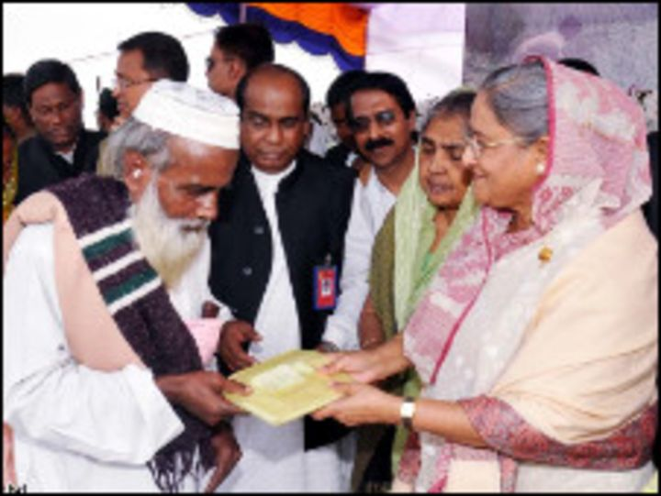

সরকারি ও রাষ্ট্রায়ত্ত প্রতিষ্ঠানের সুবিধা
জনকল্যাণ
নায্য মজুরি
জনকল্যাণ: মুনাফ অর্জন নয় বরং জনকল্যাণ সাধনই হলো সরকারি রাষ্ট্রায়ত্ত প্রতিষ্ঠানের মূল লক্ষ।
নায্য মজুরি: সরকারি বা রাষ্ট্রায়ত্ত প্রতিষ্ঠানে কর্মরত শ্রমিক-কর্মচারীরা সরকারি নিয়মানুযায়ী মজুরি পেয়ে থাকে।

Slide 18


সরকারি ও রাষ্ট্রায়ত্ত প্রতিষ্ঠানের অসুবিধা
অফিসে গল্প-হাসিতে ব্যস্ত
অফিসে সাজতেছে
কম উৎপাদন: সরকারি বা রাষ্ট্রায়ত্ত প্রতিষ্ঠানের কর্মকর্তা কর্মচারীরা কাজ কম করেও পূর্ব নির্ধারিত শর্তেই বেতন ভাতাদি পায় একারনে এধরনের প্রতিষ্ঠানে উৎপাদন কম হয়।

Slide 19
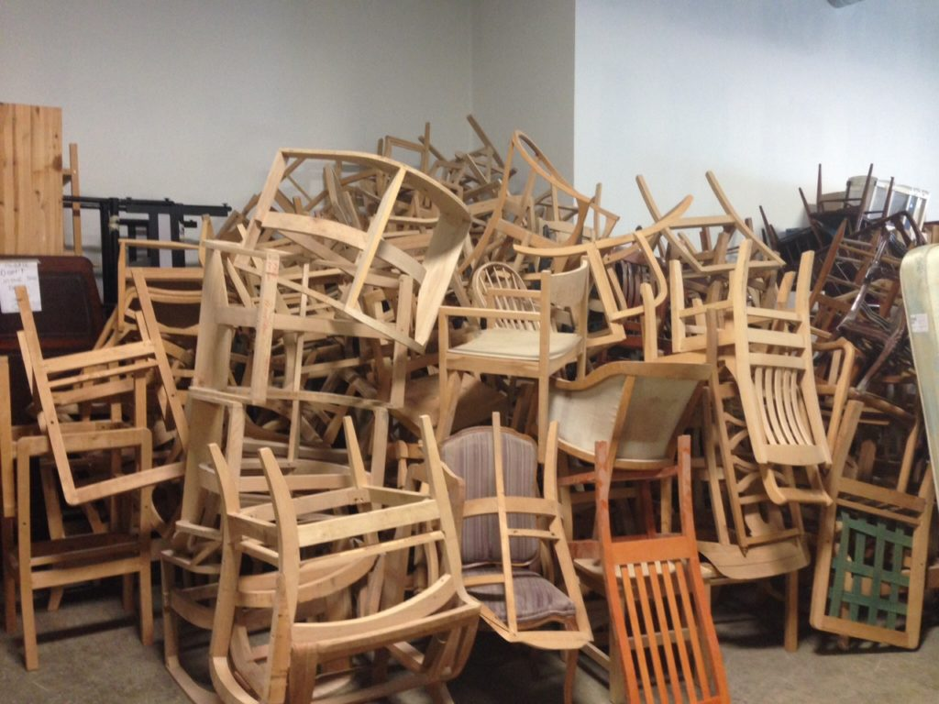
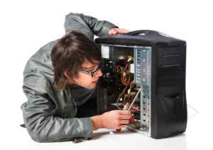
সরকারি ও রাষ্ট্রায়ত্ত প্রতিষ্ঠানের অসুবিধা
সামান্য মেরামত করে ব্যবহার করা যেত
সামান্য মেরামত করে ব্যবহার করা যেত
অপচয়: সরকারি বা রাষ্ট্রায়ত্ত প্রতিষ্ঠানে যথাযথ রক্ষণাবেক্ষন, তদারকি, ও মেরামতের অভাবে কলকব্জা, যন্ত্রপাতি, ও অসবাবের অপচয় হয়।

Slide 20


সরকারি ও রাষ্ট্রায়ত্ত প্রতিষ্ঠানের অসুবিধা
কর্মরত ক্ষমতাসীন রাজনৈতিক দলের সদস্য
রাজনৈতিক দলের সদস্য
রাজনৈতিক হস্থক্ষেপ: সরকারি প্রতিষ্ঠানের কাজ-কর্মে ক্ষমতাসীন দলের সদস্যরা নিজেদের ও দলের স্বার্থে অযাচিতভাবে হস্তক্ষেপ করে। ফলে উৎপাদন ক্ষেত্রে বিশৃঙ্খলা দেখা দেয়।

Slide 21

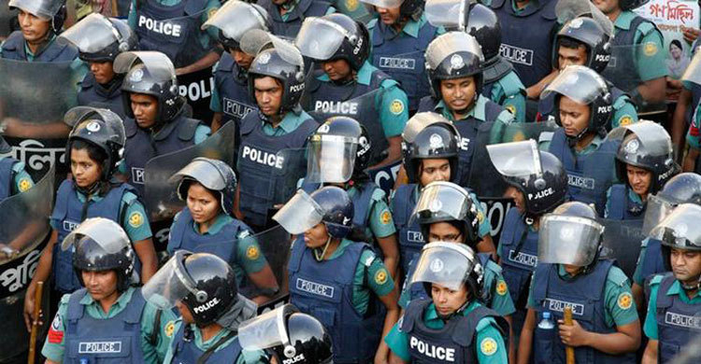
সরকারি ও রাষ্ট্রায়ত্ত প্রতিষ্ঠানের অসুবিধা
পদোন্নতি
নিয়োগ
দুর্নীতি ও স্বজনপ্রীতি: রাষ্ট্রায়ত্ত বা সরকারি প্রতিষ্ঠানে নিয়োগ বা পদোন্নতির ক্ষেত্রে সততা, কর্মকুশলতা, দক্ষতা ইত্যাদির পরিবর্তে ক্ষমতাসীন রাজনৈতিক দলের প্রভাব ও স্বজনপ্রীতি প্রাধান্য পায়। ফলে সেবা বা দ্রব্য উৎপাদন উভয় ক্ষেত্রে ব্যয় বৃদ্ধি ও জনগণ কাক্ষিত সেবা পায় না।

Slide 22

দলীয় কাজ
সরকারি প্রতিষ্ঠানের ৫টি সুবিধা ও ৫টি অসুবিধা লিখ।

Slide 23
মূল্যায়ন
(১) মালিকানার ধরন, গঠন ও পরিচালনা এবং কার্যক্রম প্রভৃতির ভিত্তিতে ব্যবসা প্রতিষ্ঠানগুলোকে কয়টি শ্রেনিতে ভাগ করা যায়।?
(ক) ২টি। (খ) ৩টি। (গ) ৪টি । (ঘ) ৫টি।
(২) কোনটি রাষ্ট্রায়ত্ত প্রতিষ্ঠান ও সরকারি প্রতিষ্ঠানের পার্থক্য?
(ক) রাষ্ট্র কর্তৃক পরিচালিত
(খ) জনগনের কল্যাণে পরিচালিত।
(গ) রাষ্ট্রের প্রয়োজনে পরিচালিত।
(ঘ) ব্যক্তি কর্তৃক প্রতিষ্ঠিত রাষ্ট্র মালিকানা গ্রহণ করে।।

Slide 24

বাড়ির কাজ
১০ টি রাষ্ট্রায়ত্ত প্রতিষ্ঠানের বর্তমান নাম ও পূর্ব নাম লিখে আনবে।?

Slide 25

ধন্যবাদ

